Slide 1
Bài 1: ÔN TẬP CÁC SỐ ĐẾN 100 000 (tiết 1)

Slide 3
1
Số?
Viết số | Hàng chục nghìn | Hàng nghìn | Hàng trăm | Hàng chục | Hàng đơn vị | Đọc số
36 515 | 3 | 6 | 5 | 1 | 5 | ba mươi sáu nghìn năm trăm mười lăm
61 034 | 6 | 1 | 0 | 3 | 4 | sáu mươi mốt nghìn không trăm ba mươi tư
7 941 |  | 7 | 9 | 4 | 1 | bảy nghìn chín trăm bốn mươi mốt
20 809 | 2 | 0 | 8 | 0 | 9 | hai mươi nghìn tám trăm linh chín
?
?
?
?
?
?
?
?
?
?

Slide 4
Viết số rồi đọc số, biết số đó gồm:
a) 4 chục nghìn, 2 nghìn, 5 trăm và 3 chục
b) 8 nghìn, 8 trăm, 8 chục và 8 đơn vị
c) 5 chục nghìn, 7 trăm, 1 chục và 4 đơn vị
d) 9 chục nghìn, 4 nghìn và 5 đơn vị
2
42 530
8 888
50 714
94 005

Slide 5
Số?
a) 6 825 = 6 000 + 800 + 20 + 5
b) 33 471 = 30 000 + 3 000 + 400 + 70 + 1
c) 75 850 = 70 000 + 5 000 + 800 + 50
d) 86 209 = 80 000 + 6 000 + 200 + 9
3
?
?
?
?

Slide 6
Số?
4
a.
?
17 599
17 600
17 601
17 602
17 595
17 596
17 597
17 598
?
?
b.
30 000
40 000
50 000
60 000
?
80 000
100 000
?
70 000
?
90 000
?

Slide 7
Số?
5
Số liền trước | Số đã cho | Số liền sau
8 289 | 8 290 | 8 291
42 134 | 42 135 | 42 156
79 999 | 80 000 | 80 001
99 998 | 99 999 | 100 000
?
?
?
?
?
?
?
?

Slide 8
Bài 1: ÔN TẬP CÁC SỐ ĐẾN 100 000 (tiết 2)

Slide 9
> ; < ; =
1
₌
a) 9 897 10 000 68 534 68 499 34 000 33 979 | b) 8 563 8 000 + 500 + 60 + 3 45 031 40 000 + 5 000 + 100 + 30 70 208 60 000 + 9 000 + 700 + 9
?
<
?
8 563
?
>
?
>
45 130
>
?
?
>
69 709

Slide 10
2
Chọn câu trả lời đúng
Số bé nhất trong các số 20 107, 19 482, 15 999, 18 700 là:
b) Số nào dưới đây có chữ số hàng trăm là 8?
c) Số dân của một phường là 12 967 người. Số dân của phường đó làm tròn đến hàng nghìn là:
A. 20 107 | B. 19 482 | C.15 999 | D.18 700
A. 57 680 | B. 48 954 | C.84 273 | D.39 825
A. 12 900 | B. 13 000 | C.12 000 | D.12 960

Slide 11
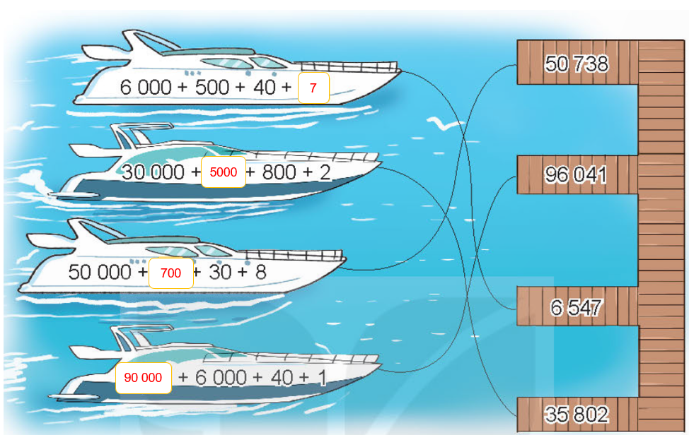
Số?
3
?
?
?
?

Slide 12
4
Trong bốn ngày đầu của tuần chiến dịch tiêm vắc – xin phòng COVID – 19, thành phố A đã tiêm được số liều vắc – xin như sau:
Ngày nào thành phố A tiêm được nhiều liều vắc – xin nhất? Ngày nào thành phố A tiêm được ít liều vắc – xin nhất?
Ta có: 29 419 < 35 952 < 36 785 < 37 243
Ngày thứ Tư thành phố A tiêm được nhiều liều vắc – xin nhất, ngày thứ Năm tiêm được ít liều vắc – xin nhất
Thứ Hai: 36 785 liều vắc – xin Thứ Ba: 35 952 liều vắc - xin | Thứ Tư: 37 243 liều vắc – xin Thứ Năm: 29 419 liều vắc - xin

Slide 13
4
Trong bốn ngày đầu của tuần chiến dịch tiêm vắc – xin phòng COVID – 19, thành phố A đã tiêm được số liều vắc – xin như sau:
b) Viết tên các ngày theo thứ tự có số liều vắc – xin đã tiêm được từ ít nhất đến nhiều nhất
Tên các ngày theo thứ tự có số liều vắc – xin đã tiêm được từ ít nhất đến nhiều nhất là: thứ Năm, thứ Ba, thứ Hai, thứ Tư
Thứ Hai: 36 785 liều vắc – xin Thứ Ba: 35 952 liều vắc - xin | Thứ Tư: 37 243 liều vắc – xin Thứ Năm: 29 419 liều vắc - xin

Slide 14
5
Đố em!
Số 28 569 được xếp bởi các que tính như sau:

Slide 15
THANK YOU!

